Slide 1
Nfe155 : itil et la gestion des services
Cours nfe155 du 08/12/2023
Intervenant : Jean-Marc DORBESSAN

Slide 2

Les Principes de Base

Slide 3
Concepts clés de la gestion des services
La nature de la valeur et la co-création de la valeur ;
Les organisations, les fournisseurs de services, les consommateurs de services, les autres parties prenantes ;
Les produits et les services ;
Les relations de services ;
La valeur, les résultats, les coûts et les risques ;
…

Slide 4
1- Définition
La gestion des services (Service Management)
Un ensemble d’aptitudes organisationnelles spécialisées destinées à fournir de la valeur à des clients sous la forme de services.
Une bonne gestion des services impose de comprendre :
La nature de la valeur
La nature et le périmètre des parties prenantes impliquées
Comment la valeur est créée au travers des services

Slide 5
1- Définition
La valeur
Bénéfice, utilité et importance perçus d’un élément.
L’objectif d’une organisation est de créer de la valeur pour ses parties prenantes.
Les fournisseurs ne doivent plus définir seuls la valeur pour leurs clients et leurs utilisateurs.

Slide 6
2 - La co-création de la valeur
Avant
Les organisations se considéraient comme des « fournisseurs de service »
La relation entre le fournisseur de service et le client du service est unidirectionnelle et distante.
Le fournisseur délivre les services et le client reçoit la valeur. Le client ne joue pas de rôle particulier dans la création de cette valeur.
Cette approche échoue dans la prise en considération des relations et les interdépendances très complexes pouvant exister.

Slide 7
La co-création de la valeur
Maintenant
De plus en plus d’organisations reconnaissent que la valeur est « cocréée » via une collaboration active entre les fournisseurs et les clients.
Les fournisseurs ne peuvent plus travailler de manière isolée pour définir où se trouve la valeur pour leurs clients ou leurs utilisateurs.

Slide 8
Les parties prenantes
Les organisations :
Personne ou groupe de personnes ayant ses propres fonctions, avec des responsabilités, pouvoirs et relations lui permettant d’atteindre ses objectifs.
Les organisations varient en taille et en complexités.
Une organisation n’est pas obligatoirement une entité juridique distincte.
Une organisation ne peut pas évoluer en autarcie.

Slide 9
Les parties prenantes
Les consommateurs du service :
Lorsque les organisations reçoivent des services, elles deviennent alors des consommateurs de service. Le rôle de consommateur est générique. En réalité, il existe d’autres types de rôles impliqués (le client, l’utilisateur et le sponsor).
Ces rôles peuvent être combinés ou séparés.

Slide 10
Les parties prenantes
Le client :
le rôle qui définit les exigences relatives à un service et assume la responsabilité des
résultats de la consommation du service.
L’utilisateur :
le rôle qui utilise des services.
Le sponsor :
le rôle qui autorise le budget pour la consommation de service.

Slide 11
Les produits et les services
Un service :
Moyen de permettre la co-création de valeur en facilitant des résultats que les clients veulent atteindre, sans qu’ils n’aient à gérer les coûts et risques spécifiques.
Un produit :
Configuration des ressources d'une organisation conçue pour offrir de la valeur à un consommateur.

Slide 12
Configurer les ressources pour créer de la valeur
Les services fournis par une organisation sont basés sur un ou plusieurs de ses produits. Les organisations possèdent, ou ont accès, à tout un ensemble de ressources, incluant des ressources humaines, de l’information, de la technologie, des flux de valeurs, des processus, des fournisseurs et des partenaires.
Les produits sont la configuration de ces ressources, créés par l’organisation, pouvant avoir potentiellement de la valeur pour le client.
Les produits sont généralement complexes et partiellement visibles par le client.

Slide 13
L’offre de service
L’offre de services : Description formelle d’un ou de plusieurs services, conçus pour répondre aux besoins d’un groupe de consommateurs cibles. Une offre de service peut inclure des biens, l’accès à des ressources et des actions de service.

Slide 14
L’offre de service 1/2
Les fournisseurs de service proposent leurs services aux consommateurs sous la forme d’offre de services, décrivant un ou plusieurs services basés sur un ou plusieurs produits.
Les offres de service peuvent inclurent :
Des biens devant être fournis au client ;
L’accès à des ressources ;
Des actions de services (par exemple un support utilisateur)

Slide 15
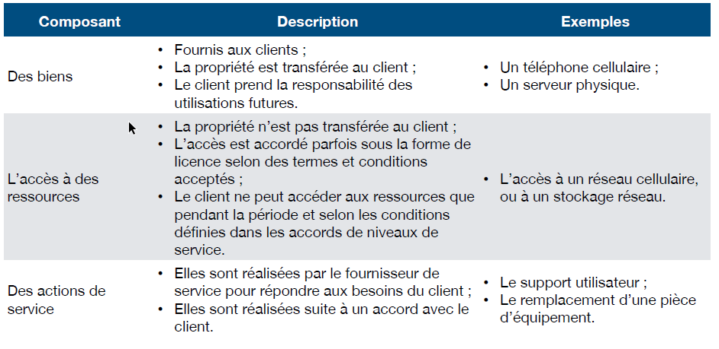
L’offre de service 2/2

Slide 16
Les relations de service
C’est la coopération entre un fournisseur de services et un consommateur de services.
Les relations de service comprennent la fourniture de service, la consommation de service et la gestion des relations de service.

Slide 17
La fourniture de services
Activités effectuées par une organisation afin de fournir des services. Cela inclut :
la gestion des ressources du fournisseur configurées pour fournir le service.
Le fait d’assurer l’accès à ces ressources pour les utilisateurs, l’exécution des actions de service convenues,
La gestion des niveaux de service et l’amélioration continue.
Cela peut également comprendre la fourniture de biens.

Slide 18
La consommation de services
Activités effectuées par une organisation afin de consommer des services. Cela inclut :
La gestion des ressources du consommateur nécessaires pour l’utilisation du service,
Les actions de service exécutées par les utilisateurs.
Éventuellement la réception (acquisition) de biens.

Slide 19
La gestion des relations de service
Activités effectuées conjointement par un fournisseur de services et un consommateur de services pour assurer la co-création continue de valeur, basée sur des offres de service disponibles et convenues.

Slide 20
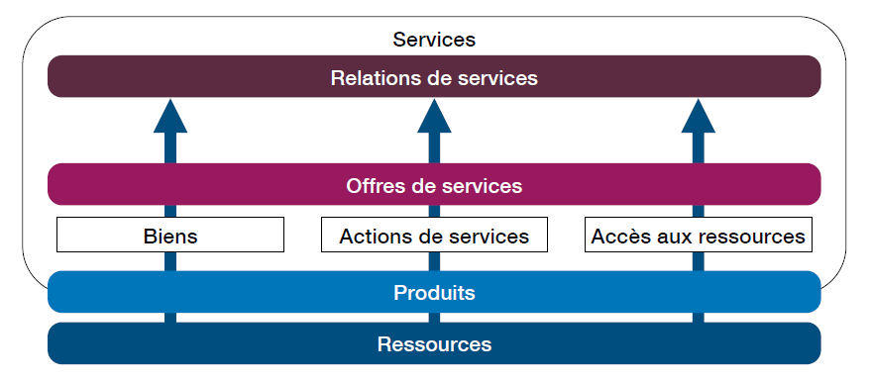
La gestion des relations de service

Slide 21
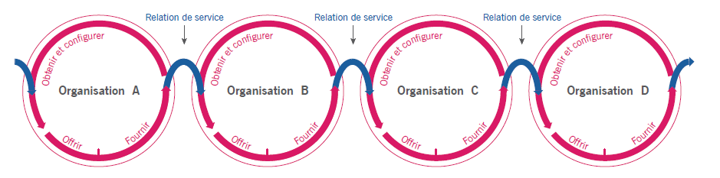
Le modèle de relation de services
Lorsque des services sont fournis par le fournisseur, ils créent de nouvelles ressources pour les consommateurs du service. Par exemple :
Un service de formation améliore les compétences des employés
Un service de réseau informatique permet aux ordinateurs du client de communiquer

Slide 22
Valeur : les résultats, les coûts et les risques
Comprendre comment une organisation, dans le rôle de fournisseur de service, doit évaluer ce que le service doit faire et comment il doit être fourni pour répondre aux besoins des consommateurs.

Slide 23
Livrables et résultats
Un livrable (Output) :
Élément livrable d’une activité, qu'il soit tangible ou intangible.
Un résultat (Outcome) :
Résultat pour une partie prenante, rendu possible par un ou plusieurs livrables.

Slide 24
Coûts et risques 1/2
Coût :
La somme dépensée pour une activité ou une ressource spécifique.
Risque :
Événement potentiel susceptible d’entraîner un préjudice ou une perte, ou d’entraver l'atteinte des objectifs. Le risque peut également être défini comme l’incertitude sur le résultat, et peut être utilisé pour mesurer la probabilité des résultats positifs ainsi que des résultats négatifs.

Slide 25
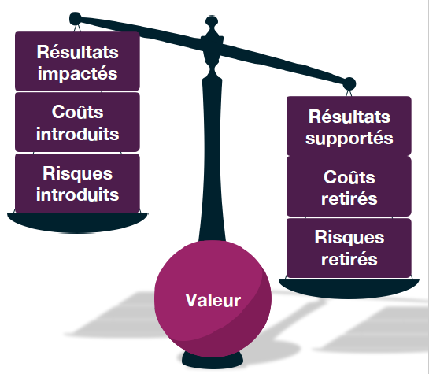
Coûts et risques 2/2
Les coûts et les risques, lorsqu’ils sont réduits par l’utilisation du service, font alors partie de la proposition de valeur du service.
Par exemple la mise en œuvre de solutions redondantes pour sécuriser une partie des activités du métier.
Les coûts et les risques, lorsqu’ils sont imposés par le service, font alors partie de la consommation du service.
Par exemple, la perte du système de paiement d’un magasin est un risque induit par la mise en œuvre du service de paiement.

Slide 26
Les résultats
Atteindre les résultats attendus nécessite des ressources (et donc des coûts) et est souvent associé à des risques.
Les fournisseurs de service aident les consommateurs à atteindre leurs résultats, et ainsi à prendre en charge certains des coûts et des risques associés.
Toutefois, les relations de service peuvent induire de nouveaux coûts et de nouveaux risques, et dans certains cas, affecter négativement les résultats attendus

Slide 27
L’utilité et la garantie
L’utilité :
Fonctionnalité offerte par un produit ou un service pour satisfaire un besoin particulier. La définition du terme « utilité » peut se résumer par : « ce que fait le service ».
Ce terme peut servir à déterminer si un service est « adapté au besoin ».
Pour être « utile », un service doit :
Soit soutenir les performances du consommateur
Soit supprimer les contraintes pour ce dernier
De nombreux services atteignent ces deux objectifs.

Slide 28
L’utilité et la garantie
La garantie :
Assurance qu’un produit ou un service répondra aux exigences convenues. Le terme « garantie » peut se résumer par : « la performance du service » et peut être utilisé pour déterminer si un service est « adapté à l’utilisation ».
La garantie porte souvent sur les niveaux de service alignés sur les besoins des consommateurs de ces services. Elle peut reposer sur un accord formel, ou correspondre à un message marketing ou à une image de marque.
En général, la garantie porte sur différents domaines tels que :
La disponibilité du service
La capacité
Les niveaux de sécurité
La continuité.
Un service peut être considéré comme fournissant un degré d’assurance acceptable, ou « garantie », si l’ensemble des conditions définies et convenues sont respectées.

Slide 29
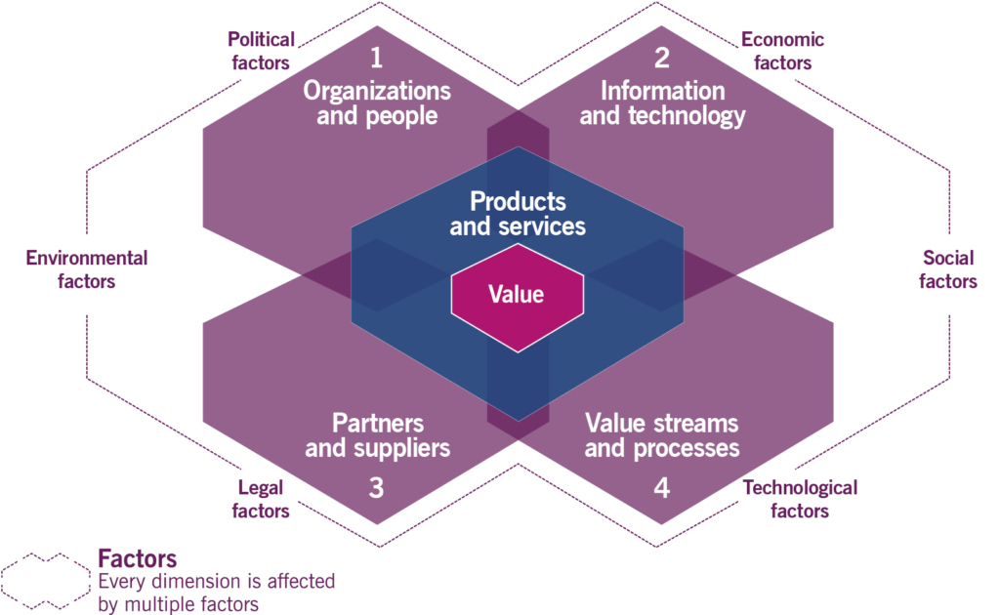
4 Dimensions
De la Gestion de Services

Slide 30
Pour soutenir une approche holistique de gestion des services, ITIL définit quatre dimensions, qui, collectivement, sont essentielles à la facilitation de valeur, efficace et efficiente pour les clients et les autres parties prenantes, sous la forme de produits et de services.
Ces dimensions sont les suivantes :
L’organisation et les personnes ;
Les informations et la technologie ;
Les partenaires et les fournisseurs ;
Les flux de valeur et les processus.
Ces quatre dimensions correspondent aux perspectives significatives pour l’ensemble du SVS, y compris la totalité de la chaîne de valeur des services et toutes les pratiques ITIL.
Ces quatre dimensions sont restreintes ou influencées par plusieurs facteurs externes qui vont souvent au-delà du contrôle du SVS.

Slide 31
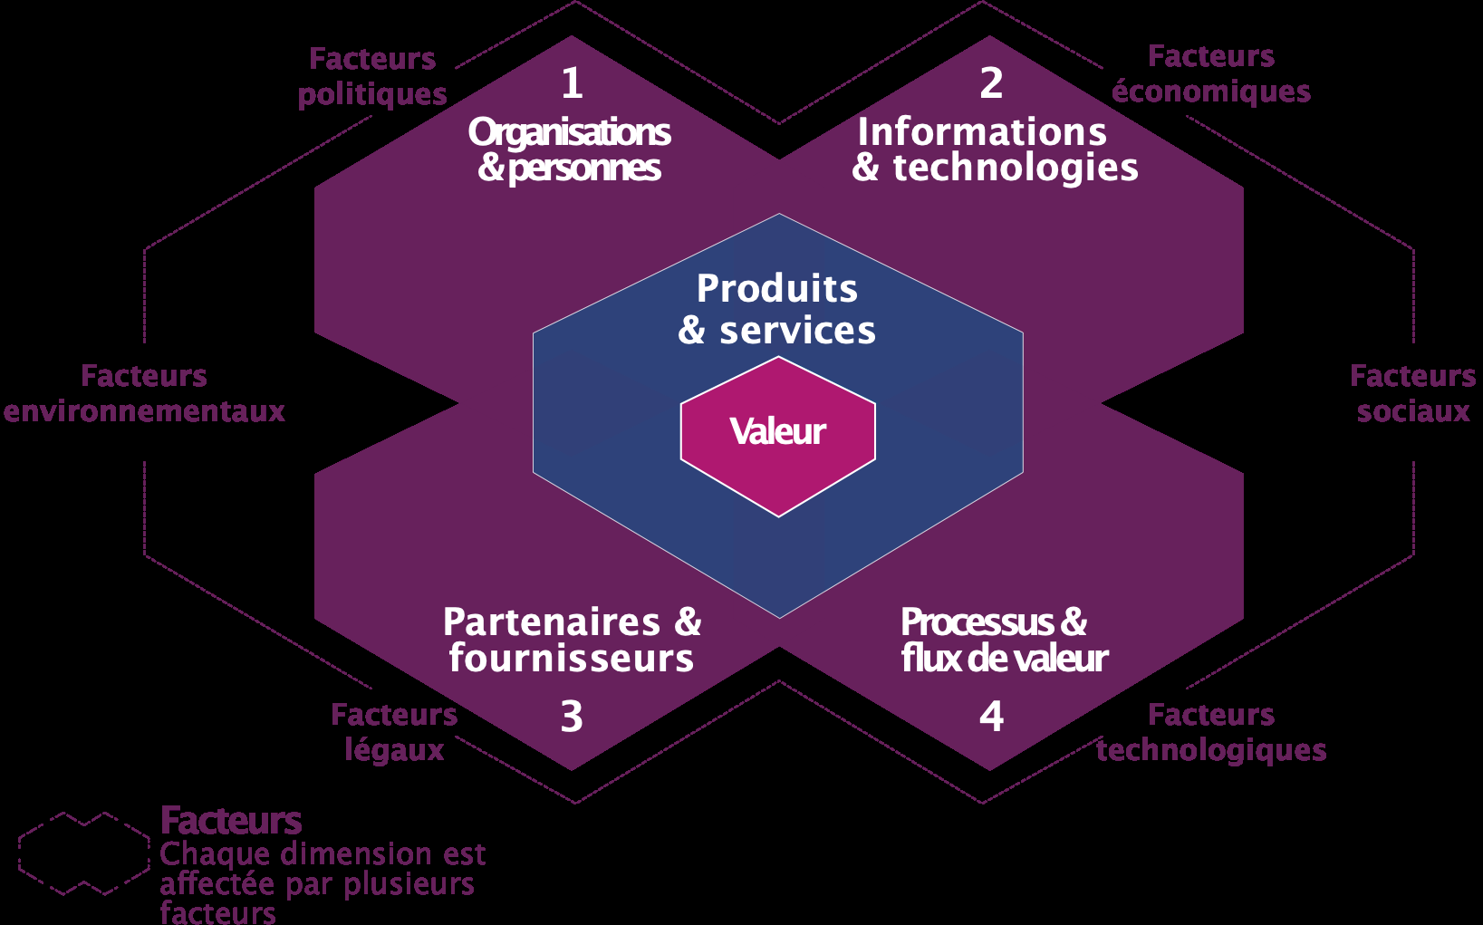
Les 4 dimensions de la gestion des services
Les 4 dimensions n’ont pas de limites précises, mais s’imbriquent et se recouvrent les unes avec les autres.

Slide 32
Les organisations et les personnes
La complexité des organisations est croissante.
Dans le but de soutenir correctement la stratégie globale et le modèle opérationnel, il va donc falloir gérer les points suivants :
Sa structure,
Ses rôles,
Ses responsabilités,
Ses systèmes de décision,
Ses systèmes de communication.

Slide 33
Les organisations et les personnes
Systèmes d’autorités
Rôles et responsabilités
Bon niveau de capacité de travail et de compétences
Culture
La structure et les systèmes d’autorité ne sont pas, à eux seuls, suffisant pour améliorer l’efficacité organisationnelle. L’organisation doit aussi avoir une culture supportant ses objectifs
Valeurs et attitudes partagées
Leaders exemplaires et défendant les valeurs
communication
Confiance et transparence
Organisation
Culture

Slide 34
Les informations et les technologies
Appliquée au SVS, cette dimension inclut les informations et les connaissances nécessaires à la gestion des services, ainsi que les technologies requises.
Cette dimension prend aussi en compte les relations entre les différentes composantes du SVS, tels que :
Les entrées,
Les sorties,
Les activités,
Les pratiques.

Slide 35
Les informations et les technologies
Pour la composante « information » de cette dimension, les organisations doivent se poser les questions suivantes :
Quelles informations les services gèrent-ils ?
De quelles informations et connaissances complémentaires avons-nous besoin pour fournir et gérer les services ?
De quelle façon les actifs d’informations et de connaissance seront-ils protégés, gérés, archivés et éliminés ?

Slide 36
Les informations et les technologies
Un mot sur le cloud dans le monde de l’ITSM
Historiquement, ITIL ® ne s’est jamais focalisé sur une technologie en particulier.
Cependant le cloud change l’approche architecturale des SI de manière fondamentatle en apportant une réactivité supplémentaire.
Les principales caractéristiques du Cloud computing sont :
La disponibilité sur demande,
L’accès réseau,
La mutualisation des ressources,
Les mesures de services.

Slide 37
Les partenaires et les fournisseurs
Cette dimension concerne les relations entre les organisations qui sont impliquées dans la conception, le développement, le déploiement, la fourniture, le support et/ou les activités d’amélioration des services.
Ceci inclut aussi les contrats et les autres accords avec les organisations, les partenaires et les fournisseurs.
Un partenaire est une organisation avec qui les coûts et les risques sont partagés.
Un fournisseur est une organisation qui ne partage ni les coûts ni les risques (rapport de donneur d’ordre)

Slide 38
Les partenaires et les fournisseurs
Type de relation | livrable | Responsabilité pour le résultat | Responsabilité pour l’atteinte des résultats | Niveau de formalisation | exemple
Fourniture de bien | Biens fournis | Fournisseur (supplier) | Client | Contrat de fournitures / factures formelles | Approvisionnement en ordinateurs et téléphones
Fourniture des services | Services fournis | Fournisseur (provider) | Client | Accords formels et cas flexibles | Informatiques en nuage (infrastructure de la plateforme en tant que service)
Partenariat de service | Valeur cocréée | Partagé entre le fournisseur et le client | Partagé entre le fournisseur et le client | Objectifs communs, accords génériques, arrangements flexibles au cas par cas | Intégration des employés (partagée entre les RH, les moyens généraux et l’informatique)

Slide 39
Pourquoi externaliser ??
Focus stratégique (se recentrer sur son cœur de métier),
Culture d’entreprise,
Rareté des compétences ou des ressources,
Contraintes budgétaires,
Expertise et expérience très spécifique,
Variation saisonnière de la demande.

Slide 40
Processus et flux de valeur
Appliquée à l’organisation et à son SVS, cette dimension concerne la manière dont les différentes parties de l’organisation travaillent de manière coordonnée pour créer la valeur au travers des produits et des services.
Cette dimension se concentre sur :
Les activités prises en charge par l’organisation,
La manière dont les activités sont organisées,
Comment la valeur est créée de manière efficace et efficiente avec les parties prenantes.

Slide 41
Les flux de valeur ou « Value Stream »
Flux de valeur :
Suite d’étapes qu’une organisation effectue pour créer et fournir des produits et de services à des consommateurs.
Un flux de valeur est la combinaison des activités d’une chaine de valeur.

Slide 42
Les processus
Processus : Ensemble d’activités inter-dépendantes ou inter-agissantes qui transforment des entrées en livrables. Un processus prend une ou plusieurs entrées définies et les transforme en livrables définis. Les processus définissent la séquence des actions et leurs dépendances.
Les processus décrivent ce qui doit être réalisé pour atteindre un objectif, de ce fait une bonne description des processus peut augmenter significativement la productivité d’une organisation.
Les processus sont généralement détaillés en :
Procédures (précisent qui est impliqué dans le processus
Les instructions de travail (qui détaillent l’exécution).

Slide 43
Le SVS (Système de Valeur des Services)
Le SVS décrit comment les composants et les activités forment un système permettant la création de valeur.
Pour que la gestion des services fonctionne correctement, elle doit agir comme étant un système à part entière.
Le SVS ITIL ® décrit la manière dont les composants et les activités de l’organisation fonctionnent ensemble de manière à permettre la création de la valeur.
Le SVS de chaque organisation s’interface avec les autres organisations, formant ainsi un écosystème facilitant la création de valeur pour ces organisations, leurs clients et les autres parties prenantes.

Slide 44
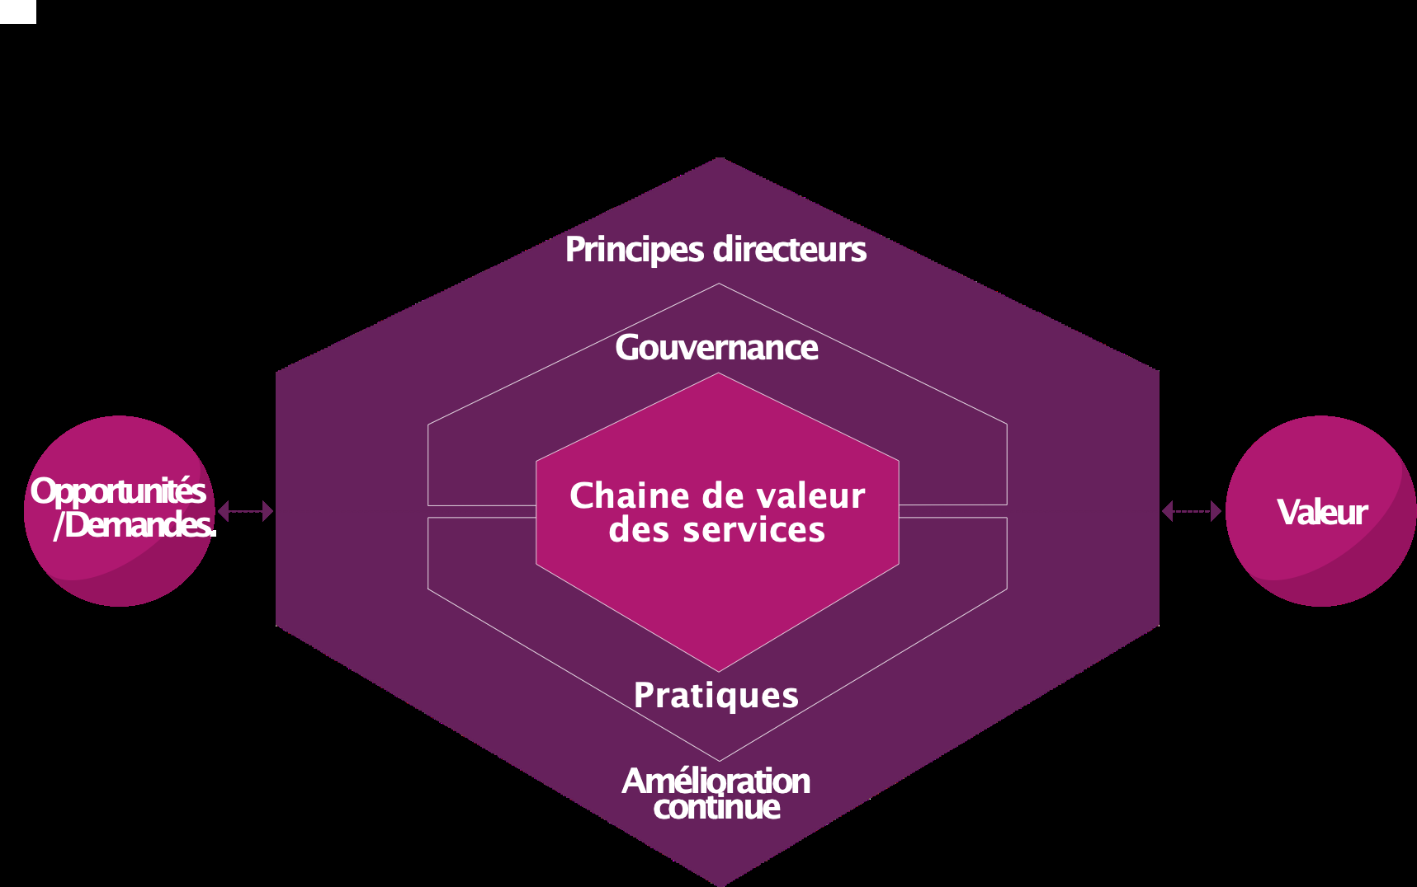
Le SVS (Système de Valeur des Services)
Le résultat du SVS
est la valeur, qui est
définie par les
bénéfices, l’utilité et
l’importance perçue
de quelque chose.
Les opportunités représentent les options ou les
possibilités d’apporter de la valeur aux parties
prenantes.
La chaine de valeur des
services est un ensemble
interconnecté d’activités
qu’une organisation doit
effectuer pour fournir un
produit ou un service à ses
consommateurs et ainsi
faciliter la réalisation de la
valeur.
La gouvernance
représente les moyens
permettant de diriger
et de contrôler une
organisation
L’amélioration continue est un ensemble d’activités organisationnelles récurrentes exécutées à tous les niveaux pour assurer que la performance de l’organisation répond constamment aux attentes des parties prenantes. ITIL® 4 s’appuie sur le modèle d’amélioration continue ITIL® pour réaliser l’amélioration continue.
Les principes directeurs sont les recommandations pouvant guider une
organisation en toute circonstance, quels que soient les changements à ses
objectifs, sa stratégie, le type d’activité ou la structure managériale.
Les pratiques sont un
ensemble de ressources
organisationnelles
conçues pour effectuer
un travail ou atteindre
un objectif.
La demande est le besoin ou le désir des consommateurs internes et externes.

Slide 45
Le SVS contre les Silos
Une entreprise est généralement organisée en silos ne communiquant pas entre eux :
Coordination difficile,
Activités transversales complexes,
Beaucoup d’énergie dépensée,
Impossible de répondre rapidement au opportunités.
Le SVS permet de « casser » cette approche en silo en se focalisant sur les résultats, quelles que soient les composantes impliquées.

Slide 46
Agilité organisationnelle et résilience organisationnelle
Le SVS est capable de supporter ces deux éléments cruciaux de l’informatique moderne :
L’agilité organisationnelle, soit la capacité d’une organisation à évoluer et à s’adapter rapidement, de façon flexible et décisive, afin de soutenir les changements internes.
La résilience organisationnelle, soit la capacité d’une organisation à anticiper, se préparer, répondre et s’adapter à la fois aux changements incrémentiels et aux perturbations soudaines depuis une perspective externe.

Slide 47
Les principes directeurs
Un principe directeur est une recommandation guidant l’organisation en toute circonstance, quelles que soient ses évolutions en termes de stratégies, d’objectifs, de type d’activité ou de structures managériales.
Un principe directeur est universel et immuable.
ITIL® 4 possède 7 principes directeurs.

Slide 48
Les principes directeurs
1- Privilégier la valeur :
Toute initiative de l’organisation doit être liée, directement ou indirectement, à la valeur qu’elle dégage pour les parties prenantes.
Le principe « privilégier la valeur » englobe plusieurs perspectives, notamment l’expérience des clients et des utilisateurs.
2- Commencer où vous êtes :
Ne repartez pas de zéro et ne construisez pas quelque chose de nouveau sans envisager d’exploiter ce qui est déjà disponible et qui peut être mis à profit. Il y a probablement beaucoup d’éléments dans les services, processus, programmes, projets et personnes qui peuvent être utilisés pour créer le résultat souhaité.
L’état actuel doit être examiné et observé directement afin de veiller à ce
qu’il soit clairement compris.

Slide 49
Les principes directeurs
3- Progresser par itération avec des retours :
Ne tentez pas de tout faire à la fois. Même les initiatives de grande envergure doivent être accomplies de façon itérative. En organisant le travail en parties plus petites et gérables qui peuvent être exécutées et terminées en temps opportun, il est plus facile de mieux cible chaque effort.
Utiliser les retours avant, pendant et après chaque itération permettra de s’assurer que les actions sont axées et appropriées, même si les circonstances changent.
4- Collaborer et promouvoir la visibilité :
Collaborer par-delà les frontières génère des résultats qui suscitent une meilleure adhésion, sont plus pertinents par rapport aux objectifs et accroissent la probabilité de réussite à long terme.
L’atteinte des objectifs requiert de l’information, de la compréhension et de la confiance. Le travail et les conséquences doivent être mis en évidence, les motivations cachées doivent être évitées et les informations doivent être partagées dans toute la mesure du possible.

Slide 50
Les principes directeurs
5- Penser et travailler de manière holistique :
Aucun service ou élément utilisé pour fournir un service n’existe en autarcie.
Les résultats atteints par le fournisseur de services et le consommateur de service seront menacés jusqu’au ce que l’organisation travaille sur le service en le considérant comme un « tout » et non juste comme la somme de ses parties.
Les résultats sont délivrés aux clients internes et externes grâce à un management à la fois efficace et efficient mais aussi grâce à l’intégration des informations, des technologies, des organisations, des personnes, des pratiques, des partenaires et des accords. Tous devant être coordonnés pour produire des solutions utilisables capables de fournir les résultats attendus.

Slide 51
Les principes directeurs
6- Opter pour la simplicité et rester pratique :
Si un processus, un service, une action ou une métrique échoue à fournir la valeur ou un résultat utile, alors il faut l’éliminer. Dans un processus ou dans une procédure, utilisez le minimum d’étapes possible pour atteindre l’objectif. Toujours garder à l’esprit le résultat final pour obtenir des solutions pratiques pour fournir les résultats.
7- Optimiser et automatiser :
Les ressources de tout type, en particulier les RH, devraient être utilisées au mieux. Éliminer tout ce qui est un vrai gaspillage et utiliser la technologie pour obtenir ce qui est possible. Les interventions humaines doivent se limiter uniquement à apporter de la valeur.

Slide 52
Les principes directeurs/ privilégier la valeur
Toutes les activités menées par l’organisation doivent revenir, directement ou indirectement, à de la valeur pour elle-même, ses clients et les autres parties prenantes.
Comprendre qui est le consommateur,
Comprendre où se situe la valeur pour le consommateur :
Pourquoi le consommateur utilise-t-il les services ?
À quoi lui servent les services ?
Comment les services l’aident à atteindre ses objectifs ?
Quels sont les coûts et les risques impliqués dans le service ?
Comprendre quelle est la valeur :
Elle est définie par le besoin du consommateur.
Elle évolue avec le temps.

Slide 53
Les principes directeurs/ Commencez où vous êtes
Évaluer où vous en êtes :
Les services et les méthodes déjà en place peuvent être mesurées et /ou observées directement pour comprendre l’état actuel et ce qui peut être réutilisé.
Ceux qui auditent ou regardent comment fonctionne un système ne doivent pas avoir peur de le questionner pour le comprendre.
Le rôle de la mesure :
Les décisions ne doivent pas être prises en se basant sur du ressenti, mais sur des mesures factuelles.
Attention aux indicateurs « pastèques »
La loi de Goodhart dit « lorsqu’une mesure devient un objectif, elle cesse d’être une bonne mesure »

Slide 54
Les principes directeurs/ Commencez où vous êtes
Appliquer le principe :
Examiner ce qui existe aussi objectivement que possible en utilisant le client ou le résultat souhaité en tant que point de départ.
Lorsque l’on trouve des exemples de pratiques ou de services réussis dans l’état actuel, il faut déterminer si et comment ceux-ci peuvent être reproduits ou étendus pour atteindre l’état souhaité.
Appliquer vos compétences en gestion des risques. La réutilisation de pratiques et de processus existants comporte des risques, tels que le fait de persister dans les vieux comportements qui nuisent au service.
Reconnaissez que, parfois, l’état actuel ne contient rien qui puisse être réutilisé.

Slide 55
Les principes directeurs/ Avancer par itération avec des retours
Résistez à la tentation de tout faire en même temps.
Même les initiatives de grande envergure doivent être accomplies de façon itérative. En organisant le travail en parties plus petites et gérables qui peuvent être exécutées et terminées dans un délai convenable.
L’accent mis sur chaque petite amélioration est plus précis et plus facile à maintenir.
Des mécanismes de retours bien construits facilitent une meilleure compréhension :
De la perception de l’utilisateur final et du client quand à la valeur créée,
De l’efficience et de l’efficacité des activités de la chaîne de valeur,
De l’efficacité de la gouvernance des services, ainsi que des contrôles de gestion,
Des interfaces entre l’organisation et son réseau de partenaires et de fournisseurs,
De la demande pour les produits et les services.

Slide 56
Les principes directeurs/ Avancer par itération avec des retours
Travailler dans un bloc de temps avec ces boucles des retours intégrées dans le processus permet :
D’obtenir une meilleure flexibilité,
D’apporter des réponses plus rapides au client et aux besoins du business,
De découvrir et de réagir plus tôt en cas de défaillance,
D’obtenir une amélioration globale de la qualité.

Slide 57
Les principes directeurs/ Avancer par itération avec des retours
Appliquer le principe :
Comprendre la situation globale, mais faire quelque chose
L’écosystème est en constante évolution, les retours sont donc essentiels
Rapidité ne signifie pas incomplet.

Slide 58
Les principes directeurs/ Collaborer et promouvoir la visibilité
Principe :
Lorsque les initiatives impliquent les bonnes personnesavec les rôles appropriés, les efforts bénéficient :
d’une meilleure adhésion,
d’une plus grande pertinence (car de meilleures informations sont disponibles pour les prises de décision),
d’une probabilité accrue de succès à long terme.

Slide 59
Les principes directeurs/ Collaborer et promouvoir la visibilité
Avec qui collaborer :
Les développeurs, avec d’autres équipes (par exemple le centre de services),
Les fournisseurs avec les clients au travers de brainstorming,
La communication pour l’amélioration.
Souvent réalisé sous la forme de retours ou d’ateliers.
Augmenter l’urgence grâce à la visibilité.

Slide 60
Les principes directeurs/ Collaborer et promouvoir la visibilité
La visibilité du travail augmente la prise de décision et l’efficacité des opérations :
Comprendre les flux de travail en cours,
Identifier les goulots d’étranglement autant que les surcapacités,
Révéler les gaspillages,
Collaborer ne veut pas dire « trouver un consensus »,
Communiquer de manière à être entendu par la cible,
Les décisions ne peuvent être prises qu’en s’appuyant sur des données visibles.

Slide 61
Les principes directeurs/ Penser et travailler de manière holistique
Principe :
Aucun service, pratique, processus, département ou fournisseur n’existe en autarcie. Les livrables que l’organisation fournit à elle-même, à ses clients et ses autres parties prenantes, en pâtiront à moins de se mettre à travailler de manière intégrée pour gérer les activités comme un ensemble plutôt que comme une somme de composants.
Toutes les activités de l’organisation devraient être focalisées sur la fourniture de la valeur.
Avoir une approche holistique de la gestion des services inclut une compréhension de la manière dont les différentes parties de l’organisation travaillent ensemble de manière intégrée.

Slide 62
Les principes directeurs/ Penser et travailler de manière holistique
Appliquer le principe :
Reconnaitre la complexité des systèmes,
La collaboration est un élément clé pour penser et travailler de façon holistique,
Le cas échéant, rechercher des tendances dans les besoins des éléments du systèmes et les interactions entre ces éléments,
L’automatisation peut faciliter le travail holistique.

Slide 63
Les principes directeurs/ Opter pour la simplicité et rester pratique
Principe :
Toujours utiliser le minimum d’étapes possible pour atteindre un objectif. La pensée basée sur les résultats doit être utilisée pour produire des solutions pratiques fournissant des résultats ayant de la valeur. Si un processus, service, action ou métrique échoue à fournir la valeur ou à produire un résultat, alors il faut le supprimer.
Même s’il peut sembler évident, ce principe est fréquemment ignoré, ayant pour effet un empilement de méthodes complexes et de travail qui ne va que rarement maximiser le résultat et minimiser les coûts.

Slide 64
Les principes directeurs/ Opter pour la simplicité et rester pratique
Déterminer ce qu’il faut garder :
Il est plus efficace de commencer avec une approche partielle que complète.
Les objectifs conflictuels :
Il faut se méfier des objectifs opposés, par exemple lorsque le management désire beaucoup de données alors qu’elles doivent être saisies à la main.

Slide 65
Les principes directeurs/ Opter pour la simplicité et rester pratique
Appliquer le principe :
S’assurer de la valeur (partout),
La simplicité est la sophistication ultime,
Faire moins de choses, mais les faire mieux,
Respecter le temps des personnes impliquées,
Plus c’est facile à comprendre, plus il est facile d’y adhérer,
La simplicité est le meilleur chemin menant à des victoires rapides.

Slide 66
Les principes directeurs/ Optimiser et automatiser
Principe :
Les organisations doivent maximiser la valeur de travail réalisé par des humains ou des ressources techniques. Le modèle à 4 dimensions apporte une vue holistique des différentes contraintes et autres domaines devant être pris en compte lors de la conception, de la gestion ou de l’exploitation.
La technologie peut aider les organisations à grandir en gérant les tâches fréquentes et répétitives, permettant aux ressources humaines d’être utilisées pour des prises de décision plus complexes.
Toutefois, il ne faut pas se reposer entièrement sur la technologie sans aucune intervention humaine, car dans ce cas on assiste à une augmentation des coûts et une perte de résilience.

Slide 67
Les principes directeurs/ Optimiser et automatiser
Les étapes de l’optimisation :
Comprendre et s’accorder sur le contexte d’optimisation proposée,
Évaluer l’état actuel de l’optimisation proposée,
Définir les états futurs et les priorités de l’organisation,
Exécuter les améliorations de manière itérative,
Continuellement, surveillez l’impact de l’optimisation.

Slide 68
Les principes directeurs/ Optimiser et automatiser
Utiliser l’automatisation :
Simplifier et optimiser avant d’automatiser,
Définir les métriques.
Utiliser les autres principes directeurs lorsque celui-ci est mis en œuvre :
Progresser itérativement avec des retours,
Rester simple et pratique,
Se focaliser sur la valeur,
Commencez où vous vous trouvez.

Slide 69
La Chaine des Valeurs de Service
L’élément central du SVS, permettant de combiner les activités pour former les flux de valeur.

Slide 70
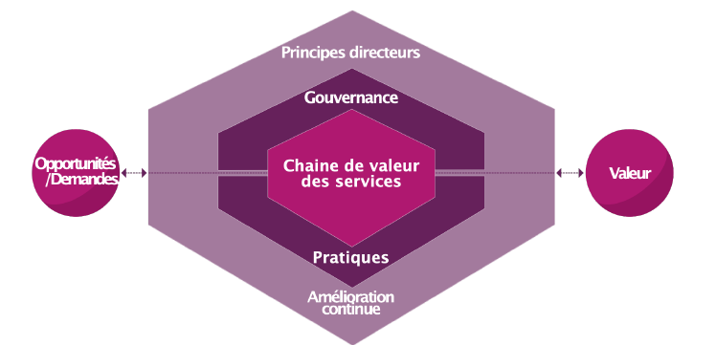
La Chaine des Valeurs de Service/ le SVS et le SVC

Slide 71
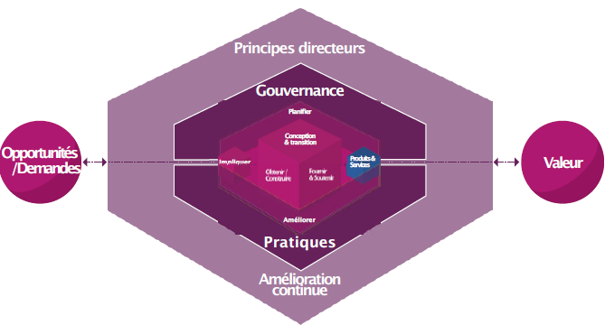
La Chaine des Valeurs de Service/ le SVS et le SVC

Slide 72
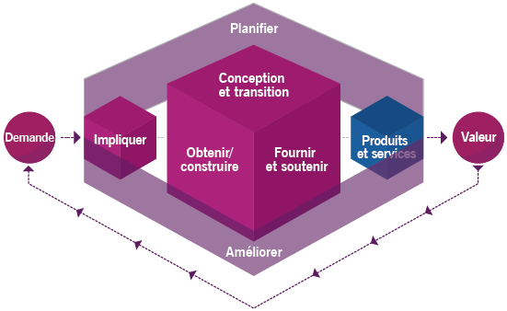
La Chaine des Valeurs de Service/ le SVS et le SVC
Planifier : assurer une compréhension commune de la vision, de l’état actuel, et une direction d’amélioration pour les quatre dimensions et les produits et services de l’organisation.
Conception & transition : s’assurer que les produits et services répondent continuellement aux attentes des parties prenantes en termes de qualité, de coûts et de délai de mise sur le marché.
Impliquer : fournir une bonne compréhension des besoins des parties prenantes, de la transparence, et de l’implication continue ainsi que de bonnes relations avec toutes les parties prenantes.
Obtenir / Construire : s’assurer que les composants de service sont disponibles quand et où ils sont requis, et qu’ils répondent aux spécifications convenues.
Fournir & Soutenir : s’assurer que les services sont fournis et soutenus conformément aux spécifications convenues et aux attentes des parties prenantes.
Améliorer : s’assurer de l’amélioration continue des produits, des services et des pratiques dans toues les activités de la chaine de valeur et dans les quatre dimensions de la gestion des services.
L’élément central du SVS est la chaine de valeur des services. C’est un modèle opérationnel permettant de décrire les activités clés nécessaires pour répondre à la demande et faciliter la réalisation de la valeur au travers de la création et de la gestion des produits et des services.

Slide 73
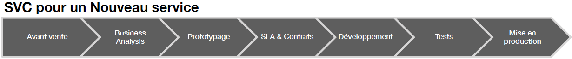
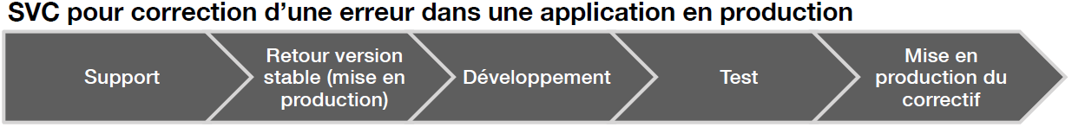
La Chaine des Valeurs de Service/ le SVS et le SVC
Une entreprise de création d’application mobile à plusieurs pratiques :
Business analysis
Développement
Test
Mise en production et déploiement
Support

Slide 74
Les pratiques ITIL®
14 pratiques générales :
Les pratiques générales, venant de différents domaines métier et ayant été adoptées et adaptées pour la gestion des services.
17 pratiques de gestion des services :
Les pratiques de gestion des services, ayant été développées dans le cadre de la gestion des services et des industries alignées sur l’ITSM.
3 pratiques techniques :
Les pratiques techniques, adaptées des domaines de gestion technologiques pour la gestion des services et dont le périmètre à été étendu de leur domaine d’origine vers la gestion des services informatiques.

Slide 75
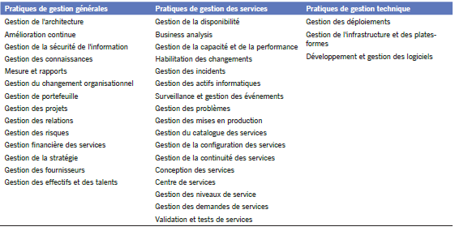
Les pratiques ITIL®

Slide 76
Les pratiques ITIL®
L’amélioration continue
Raison d’être :
Aligner les pratiques et services d’une organisation sur les besoins business évolutifs, via l’identification et l’amélioration continue des produits, des services, des pratiques et de tous les éléments impliqués dans la gestion des produits et services.

Slide 77
Les pratiques ITIL®
L’amélioration continue
Activités clés :
Encourager l’amélioration continue dans toute l’organisation ;
Sécuriser les investissements en termes de temps et de budget pour l’amélioration continue ;
Identifier et enregistrer les opportunités d’amélioration
Évaluer et prioriser les opportunités d’amélioration ;
Réaliser des dossiers business pour les actions d’amélioration ;
Planifier et mettre en œuvre les améliorations ;
Mesurer et évaluer les résultats des améliorations ;
Coordonner les activités d’amélioration sur l’ensemble de l’organisation.

Slide 78
Les pratiques ITIL®
Et les fournisseurs
Lorsque des fournisseurs font partie du paysage des services, ils doivent également faire partie de l’effort d’amélioration.
Lorsqu’un contrat est mise en place, il doit stipuler les méthodes de mesure, de création de rapports et d’amélioration de leurs services sur toute la durée du contrat.

Slide 79
Les pratiques ITIL®
Et la gestion des problèmes
Il existe un lien fort entre l’amélioration continue et la gestion des problèmes :
Une pratique de gestion des problèmes ayant des difficultés peut déléguer une partie de son activité à l’amélioration continue.
Les techniques et méthodes de l’amélioration continue peuvent sans difficulté être adaptées à la gestion des problèmes.

Slide 80
Les pratiques ITIL®
Et le SVS
L’amélioration continue est présente dans tous les domaines, de la stratégie à l’exploitation. Pour soutenir l’amélioration continue à tous les niveaux, le SVS comprend :
Le modèle d’amélioration continue, qui fournit une approche structurée pour l’implémentation des améliorations ;
L’activité de la chaîne de valeur « améliorer », qui intègre l’amélioration à la chaine de valeur ;
La pratique amélioration continue, qui soutient les organisations dans leurs efforts d’améliration.

Slide 81
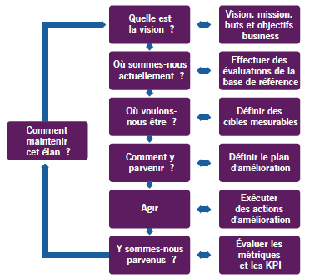
Les pratiques ITIL®
Le modèle d’amélioration
Utilisation de SWOT,
Tableaux de bord
prospectifs,
évaluations internes
et externes, audits,
etc…

Slide 82
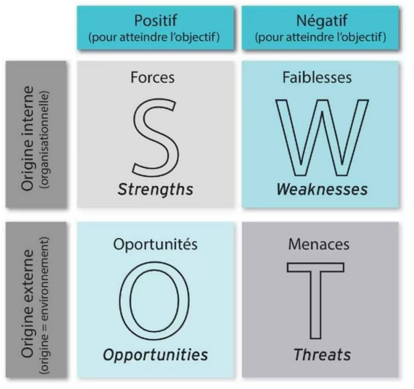
Les pratiques ITIL®
Qu’est-ce qu’un SWOT ?
Comment se fait l’analyse SWOT ?
L'une des façons les plus courantes de procéder à une analyse SWOT consiste à représenter visuellement les forces, les faiblesses, les opportunités et les menaces. Ce format, que l'on désigne sous le nom de « matrice SWOT », s'organise généralement en quatre carrés accolés qui en forment un plus grand.

Slide 83
Les pratiques ITIL®
L’amélioration continue en entreprise
C’est le problème de tous ! Les personnes doivent être formées de manière à encourager l’amélioration continue.
Il est aussi possible d’inclure les équipes des prestataires dans les actions d’améliorations et d’inciter le prestataire à s’améliorer lui-même.
Les différentes opportunités d’amélioration sont enregistrées au fil du temps dans un Registre d’Amélioration Continue (CIR) ;

Slide 84
Les pratiques ITIL®
Le registre d’amélioration continue (CIR)
Les différentes opportunités d’amélioration sont enregistrées au fil du temps dans un Registre d’Amélioration Continue (CIR) ;
Il peut exister plusieurs CIR dans l’organisation, ils peuvent être gérés par des équipes, par des personnes, des départements, des BU, …

Slide 85
Les pratiques ITIL®
La gestion de la sécurité de l’information
Raison d’être :
Protéger les informations dont l’organisation à besoin pour mener ses activités. Cela inclut la compréhension et la gestion des risques liés à la confidentialité, à l’intégrité, et à la disponibilité des informations, ainsi que les autres aspects de la sécurité de l’information tels que l’authentification (s’assurer de l’identité d’une personne) et la non-répudiation (s’assurer que personne ne peut nier avoir effectué une action).

Slide 86
Les pratiques ITIL®
La gestion de la sécurité de l’information
La sécurité requise est établie au moyen de politiques, de processus, de comportements, de la gestion des risques et de contrôle, qui doivent maintenir l’équilibre entre :
Prévention : s’assurer que des incidents de sécurité ne se produisent pas ;
Détection : détecter avec rapidité et fiabilité les incidents qui ne peuvent être évités ;
Correction : reprendre après les incidents une fois qu’ils sont détectés.

Slide 87
Les pratiques ITIL®
La gestion des fournisseurs
Raison d’être :
S'assurer que les fournisseurs d’une organisation et leurs niveaux de performances sont gérés de manière appropriée, afin de soutenir l’approvisionnement en produits et services de qualité, parfaitement intégrés. Ceci inclut le fait de devoir créer des relations collaboratives plus importantes avec les fournisseurs clés pour révéler et aider à créer de la valeur supplémentaire tout en réduisant les risques.

Slide 88
Les pratiques ITIL®
La gestion des fournisseurs
Les activités fondamentales de cette pratique incluent :
Créer un point unique de visibilité et de contrôle pour assurer la cohérence ;
Tenir à jour des informations de gestion relatives à la stratégie, à la politique et aux contrats des fournisseurs ;
Négocier et conclure les contrats et les accords ;
Gérer les relations et les contrats avec les fournisseurs internes et externes ;
Gérer la performance des fournisseurs.

Slide 89
Les pratiques ITIL®
L’amélioration continue en entreprise
C’est le problème de tous ! Les personnes doivent être formées de manière à encourager l’amélioration continue.
Il est aussi possible d’inclure les équipes des prestataires dans les actions d’améliorations et d’inciter le prestataire à s’améliorer lui-même.
Les différentes opportunités d’amélioration sont enregistrées au fil du temps dans un Registre d’Amélioration Continue (CIR) ;

Slide 90
Les pratiques ITIL®
La gestion des relations
Raison d’être :
Établir et à entretenir des liens entre une organisation et ses parties prenantes aux niveaux stratégiques et tactiques. Cette pratique inclut l’identification, l’analyse, la surveillance et l’amélioration continue des relations avec et entre les parties prenantes.

Slide 91
Les pratiques ITIL®
La gestion des relations
La pratique de gestion des relations permet de s’assurer que :
Les besoins et les motivations des parties prenantes sont compris et que les produits et les services dont priorisés de manière appropriés ;
La satisfaction des parties prenantes est élevée et qu’une relation constructive entre l’organisation et les parties prenantes est établie et maintenue ;
Toute plainte et escalade des parties prenantes sont convenablement traitées grâce à un processus à la fois agréable et formel ;
Les exigences contradictoires des parties prenantes font l’objet d’une médiation appropriée.

Slide 92
Les pratiques ITIL®
L’habilitation des changements
(contrôle des changements)
Raison d’être :
Maximiser le nombre de changements réussis pour les services et les produits en s’assurant que les risques ont été correctement évalués, en autorisant les changements et en gérant le calendrier des changements.
Un changement :
Ajout, modification ou suppression de tout ce qui pourrait avoir un effet direct ou indirect sur les services.

Slide 93
Les pratiques ITIL®
L’habilitation des changements
Changements et changements organisationnel
Il est important de différencier la pratique d’habilitation des changements et la pratique de gestion des changements organisationnels.
Le changement organisationnel gère l’aspect humain des changements pour assurer que les transformations organisationnelles liées aux projets d’améliorations seront effectivement mises en œuvre.
L’habilitation des changements est généralement focalisé sur les changements liés aux produits et aux services.

Slide 94
Les pratiques ITIL®
Les types de changement
Les changements standards
Ce sont des changements ayant un risque très faible.
Ils sont préautorisés, bien maîtrisés et bien documentés et peuvent être mis en œuvre sans avoir besoin d’autorisation supplémentaire.
Ils sont souvent déclenchés par des demandes de service, mais ils peuvent aussi être des changements opérationnels.
Lorsque la procédure pour un changement standard est créée, il faut alors réaliser une évaluation complète des risques et une autorisation de la part du contrôle des changements. Il n’est nécessaire de réaliser cette activité qu’une seule fois tant que la procédure n’est pas modifiée.

Slide 95
Les pratiques ITIL®
Les types de changement
Les changements urgents
Ce sont des changements devant être mis en œuvre le plus rapidement possible ; par exemple pour résoudre un incident ou déployer un patch de sécurité.
Ces changements ne sont pas planifiés dans le calendrier des changements et le processus pour leur évaluation est rapidement expédié pour assurer une mise en oeuvre rapide.
Autant que possible, ces changements devraient avoir le même niveau d’évaluation, de test et d’autorisation que les changements normaux.
Il est possible d’avoir une autorité séparée pour ce type de changements, par exemple des managers de direction comprenant bien les risques métier.

Slide 96
Les pratiques ITIL®
Les types de changement
Les changements normaux
Ce sont des changements ayant besoin d’être planifiés, évalués et autorisés selon un processus.
Des modèles de changements peuvent être utilisés en se basant sur le type de changement, de manière à déterminer rapidement les rôles nécessaires pour les évaluations et autorisations.
Certains changements ont des risques très faibles et peuvent alors bénéficier d’une autorisation très rapide, voire automatique comme dans le cas de déploiement continu.
D’autres changements ont de très hauts risques et doivent parfois être autorisés par le comité de direction.
Les changements normaux sont initiés par une demande de changement (RFC).

Slide 97
Les pratiques ITIL®
Les types de changement
CS est l’abréviation de « Change Schedule » ou calendrier des changements
Les calendriers de changements (CS)
Le calendrier des changements est utilisé pour aider à planifier les changements, renforcer la communication, éviter les télescopages et attribuer les ressources.
Il peut aussi être utilisé à postériori pour avoir des informations aidant la résolution des incidents et des problèmes et améliorer la gestion des plannings.
Le calendrier des changements devrait être largement communiqué dans l’organisation de manière à assurer une meilleure gestion des risques.

Slide 98
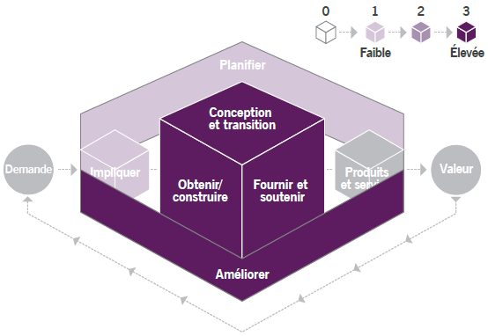
Les pratiques ITIL®
Carte thermique de l’habilitation des changements
Changer les produits et le
portefeuille des services,
les politiques, les pratiques.
Consultation et
information des clients,
des utilisateurs et des
fournisseurs.
Utilisé pour mettre en
œuvre l’amélioration.

Slide 99
Les pratiques ITIL®
Carte thermique de l’habilitation des changements
Les changements liés aux
composants sont sous la coupe du
contrôle des changements, qu’ils
soient achetés ou construits en
interne.
Beaucoup de changements
sont créés suite à de nouveaux
services ou des modifications
à des services existants
Les changements ont un impact sur la fourniture et le support, et les informations concernant les changements doivent être communiqués aux personnes travaillant sur la chaine de valeur.
Ils participent aussi à l’évaluation et à l’autorisation des changements.

Slide 100
Les pratiques ITIL®
La gestion des actifs informatiques
Raison d’être : Planifier et gérer le cycle de vie complet de tous les actifs
informatiques, afin d’aider l’organisation à :
Maximiser la valeur ;
Contrôler les coûts ;
Gérer les risques ;
Soutenir la prise de décision en matière d’achat, de réutilisation, de mise hors service et d’élimination des actifs ;
Respecter les exigences réglementaires et contractuelles.
Un actif informatique : Composant présentant une certaine valeur financière, qui est susceptible de contribuer à la fourniture de services ou produits informatiques.

Slide 101
Les pratiques ITIL®
La gestion des actifs informatiques
La gestion des actifs est une pratique bien établie qui comprend l’acquisition, l’exploitation, l’entretien et l’élimination des actifs organisationnels, notamment l’infrastructure critique.
La gestion des actifs informatiques (ITAM) est une sous pratique de la gestion des actifs qui vise spécifiquement à gérer les cycles de vie et le coût total de l’équipement et de l’infrastructure informatique.
La gestion des actifs logiciels (SAM) est l’infrastructure et les processus nécessaires à la gestion, au contrôle et à la protection efficaces des actifs logiciels d’une organisation, à toutes les étapes de leur cycle de vie.

Slide 102
Les pratiques ITIL®
La gestion de la configuration des services
Raison d’être :
S’assurer que des informations exactes et fiables sur la configuration des services, et sur les éléments de configuration qui les soutiennent sont disponibles au moment et à l’endroit requis. Cela inclut les informations sur la manière dont les éléments de configuration sont configurés et les relations entre eux.
Élément de configuration (CI) : tout composant qui doit être géré afin de fournir un service informatique.
Système de gestion des configurations : ensemble d’outils, de données et d’informations utilisé pour soutenir la gestion de la configuration des services

Slide 103
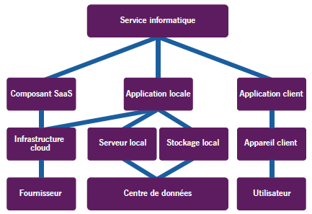
Les pratiques ITIL®
La gestion de la configuration des services :
Modèle de service simplifié pour un service IT

Slide 104
Les pratiques ITIL®
La gestion des incidents
Raison d’être :
Réduire l’impact négatif des incidents, en restaurant l’exploitation normale des services aussi
rapidement que possible.
Un incident :
Une interruption non planifiée d’un service ou la réduction de la qualité d’un service.

Slide 105
Les pratiques ITIL®
La gestion des incidents :
L’importance de la gestion des incidents
La gestion des incidents est importante :
Très fort impact sur la satisfaction des clients ;
Très fort impact sur la manière dont le fournisseur de service est perçu.
Tous les incidents doivent être :
Enregistrés ;
Gérés pour garantir une résolution dans les délais prévus ;
Traités par des équipes suffisamment dimensionnées.

Slide 106
Les pratiques ITIL®
La gestion des incidents :
L’importance de la gestion des incidents
Un processus formel doit être défini pour l’enregistrement et la gestion des incidents ;
Les informations sur les incidents doivent être stockées dans des outils adaptés ;
Il est nécessaire de fournir des mises à jour régulières sur l’évolution du traitement ;
Tous les groupes impliqués doivent comprendre :
les problématiques de la pratique de la gestion des incidents ;
L’implication de la résolution en termes de coûts, de risques et de services fournis.

Slide 107
Les pratiques ITIL®
La gestion des incidents :
Le lien entre la gestion des incidents
et la gestion de la continuité
Parfois un incident est tellement catastrophique, qu’il peut nécessiter le déclenchement du plan de continuité.
La reprise après la catastrophe est décrite dans la pratique « gestion de la continuité des services ».

Slide 108
Les pratiques ITIL®
La gestion des incidents :
La résolution des incidents
Certains incidents seront résolus par les utilisateurs eux-mêmes ;
Certains incidents seront résolus par le centre de service ;
Les incidents le plus complexes :
Peuvent être escaladés vers des équipes de support ;
Peuvent impliquer un travail collaboratif entre différentes parties prenantes ;
Les incidents peuvent être escaladés à des partenaires ou à des fournisseurs ;
Parfois la résolution d’un incident peut nécessiter l’invocation du plan de continuité.
Le swarming peut aider à résoudre les incidents ;

Slide 109
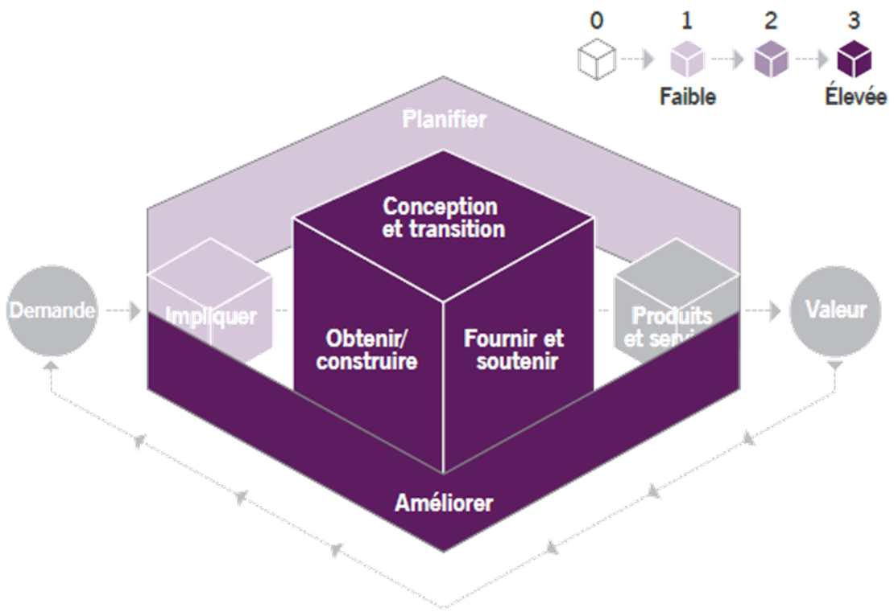
Les pratiques ITIL®
La gestion des incidents : Carte d’implication
Les incidents peuvent se produire dans les
environnements de test aussi bien que lors des mises en
production. Il est important de les résoudre rapidement.
Les incidents sont
visibles des
utilisateurs et une
bonne
communication et
des mises à jour
permanentes.
Les enregistrements d’incidents
sont une entrée de toutes les
activités d’amélioration.

Slide 110
Les pratiques ITIL®
La gestion des incidents : Carte d’implication
Les enregistrements des incidents sont des entrées clés aux activités de planification, à la fois à un niveau tactique et opérationnel
Les incidents peuvent se produire dans les
environnements de test, la pratique permet
de les résoudre rapidement.
La gestion des incidents est un élément clef du support.

Slide 111
Les pratiques ITIL®
La gestion des problèmes
Raison d’être :
Réduire la probabilité et l’impact des incidents, en identifiant leurs causes réelles ou potentielles et en gérant les solutions de contournement et les erreurs connues.
Un problème :
Cause réelle ou potentielle d’un ou de plusieurs incidents.
Une erreur connue :
Problème ayant été analysé, mais non résolu.

Slide 112
Les pratiques ITIL®
La gestion des problèmes/Différence entre problème et incidents
Les problèmes sont liés aux incidents, mais ils se distinguent sur la manière dont ils sont gérés :
Les incidents ont un impact sur les utilisateurs ou les processus métier, et doivent être résolus de manière à ce que les activités métiers puissent reprendre.
Les problèmes sont la cause des incidents. Ils nécessitent des investigations et des analyses pour identifier les causes, créer des solutions de contournement et des solutions à long terme.

Slide 113
Les pratiques ITIL®
La gestion des problèmes/Activités principales
Effectuer des analyses de tendance fondées sur les enregistrements des incidents ;
Détecter les difficultés dupliquées ou récurrentes par les utilisateurs, le centre de service et le personnel de support technique ;
Durant la gestion d’un incident majeur, identifier un risque qu’un incident se produise à nouveau ;
Analyser les informations envoyées par les fournisseurs et partenaires ;
Analyser les informations envoyées par les équipes internes de développeurs de logiciels, de test et de projet.

Slide 114
Les pratiques ITIL®
La gestion des problèmes/Phases de gestion
Analyse de tendances ;
Incidents récurrents ;
Incidents majeurs ;
Informations des fournisseurs
et des partenaires ;
Développeurs, testeurs,
projets ;
…
Gestion et priorités basées sur les risques ;
Analyse des problèmes à partir des perspectives
Identification des solutions permanentes potentielles ;
Réévaluation des statuts des erreurs connues ;
Amélioration des solutions de contournement

Slide 115
Les pratiques ITIL®
La gestion des problèmes/Phases de gestion
Réaliser des analyses de tendance des incidents ;
Détecter les soucis récurrents des utilisateurs, du centre de service et des équipes de support technique ;
Lors de la gestion des incidents majeurs, identifier un risque qu’un incident puisse se produire ;
Analyser les informations venant des fournisseurs et des partenaires ;
Analyser les informations reçues des équipes de développement logiciel internes, des équipes de test et des équipes projet.

Slide 116
Les pratiques ITIL®
La gestion des problèmes/Phases de gestion
Analyser le problème :
Comprendre les causes et les relations entre les incidents ;
Prendre en compte les 4 dimensions de la gestion des services (l’organisation et les personnes, les informations et la technologie, les partenaires et les fournisseurs ; les flux de valeur et les processus)
Documenter les solutions de contournement et les erreurs connues ;
Une solution de contournement : une solution réduisant ou éliminant l’impact d’un incident ou d’un problème pour lequel une solution complète n’est pas encore disponible. Certaines solutions de contournement réduisent la probabilité des incidents.
Dans certains cas, la solution de contournement peut être automatisée.

Slide 117
Les pratiques ITIL®
La gestion des problèmes/Phases de gestion
Pour les problèmes n’ayant pas de solution de contournement, le contrôle d’erreur doit trouver une solution :
En gérant les erreurs connues et en réévaluant régulièrement ;
En identifiant des solutions permanentes et en les mettant en œuvre lorsque c’est rentable financièrement et au niveau de la gestion des risques.
Une erreur : défaut ou vulnérabilité pouvant entraîner des incidents.

Slide 118
Les pratiques ITIL®
La gestion des problèmes/Astuces
Les activités de la gestion des problèmes sont très liées à la gestion des incidents.
Les deux pratiques doivent être conçues pour travailler ensemble dans la chaine de valeur.
Les activités des deux pratiques se complètent (par exemple pour identifier la cause d’un incident)
Mais les activités des deux pratiques peuvent s’opposer (par exemple pour identifier la cause d’un incident)
Beaucoup des activités de la gestion des problèmes fonctionnent plus grâce aux compétences des personnes plutôt qu’au suivi de procédures détaillées.

Slide 119
Les pratiques ITIL®
La gestion des problèmes/les interfaces
La gestion des risques ;
Le contrôle des changements ;
Les mises en production ;
La gestion des connaissances ;
L’amélioration continue ;

Slide 120
Les pratiques ITIL®
La gestion des problèmes : Carte d’implication
Fournir des informations aidant à améliorer les tests et le transfert de connaissance.
Identifier les défauts des produits.
Les problèmes ont un impact significatif sur les services et seront visibles pour les clients et les utilisateurs.
Éviter la récurrence des incidents et supporter leur résolution.
L’objectif principal de la gestion des problèmes est de réduire le nombre d’incidents et de réduire l’impact des incidents ne pouvant être évités.

Slide 121
Les pratiques ITIL®
La gestion des demandes de service
Raison d’être :
Soutenir la qualité convenue d’un service en gérant l’ensemble des demandes de service prédéfinies et initiées par l’utilisateur, et ce, de manière conviviale et efficace.
Demande de service :
Demande d’un utilisateur ou d’un représentant autorisé d’un utilisateur qui déclenche une action de service convenue dans le cadre de la fourniture normale des services.

Slide 122
Les pratiques ITIL®
La gestion des demandes de service
Demande de services :
Demande d’un utilisateur ou d’un représentant autorisé d’un utilisateur qui déclenche une action de service convenue dans le cadre de la fourniture normale des services.
Une demande service peut inclure :
Une demande d’action (fournir un rapport, ou remplacer une cartouche de toner) ;
Une demande d’informations ;
Une demande d’affectation de ressource (fournir un téléphone) ;
Une demande d’accès à une ressource ;
Un retour client (plainte ou félicitation).

Slide 123
Les pratiques ITIL®
La gestion des demandes de service
Les demandes de service font partie du fonctionnement normal de la fourniture de services, et ne sont en aucun cas des pannes ;
Elles sont généralement formalisées avec une procédure claire et standard ;
Certaines demandes sont très simples à exécuter (une demande d’information) d’autres sont très complexes (un nouvel employé) ;
La gestion des demandes de service dépend de processus et de procédures bien conçus qui sont exécutés grâce à des outils d’automatisations de manière à avoir un fonctionnement optimal.

Slide 124
Les pratiques ITIL®
La gestion des demandes de service
Certaines demandes de service nécessitent pour leur exécution un accord financier, un accord de sécurité ou tout autre type d’accord.
Dans ce cas il est conseillé de :
Standardiser et automatiser autant que possible ;
Essayer de limiter au maximum les approbations de manière à fluidifier le traitement des demandes ;
Les attentes des utilisateurs doivent avoir été clairement définies ;
Les opportunités d’amélioration doivent être mises en œuvre pour augmenter la rapidité de traitement ;
Les flux de travaux et les politiques doivent orienter toutes les demandes vers la pratique de gestion des demandes de service.

Slide 125
Les pratiques ITIL®
La gestion des demandes de service/Implication
Les composants des services standards seront transitionnés dans les environnements de production via les demandes de service.
Permets une communication régulière avec les utilisateurs.
L’acquisition des composants préapprouvés se fait au travers des demandes de services.
Contribue de manière significative à la fourniture normale du service en permettant aux utilisateurs de conserver leur productivité.
Apporte les retours des utilisateurs au travers des plaintes et compliments.

Slide 126
Les pratiques ITIL®
La gestion de mise en production
Raison d’être :
Mettre à disposition des services et des fonctionnalités nouveaux ou modifiés.
Mise en production :
Version d’un service ou autre élément de configuration, ou ensemble d’éléments de configuration qui sont mis à disposition pour utilisation.

Slide 127
Les pratiques ITIL®
La gestion de mise en production
Gestion des mises en production dans un environnement en cascade traditionnel

Slide 128
Les pratiques ITIL®
La gestion de mise en production
Gestion des mises en production dans un environnement Agile / DevOps

Slide 129
Les pratiques ITIL®
La gestion des déploiements
Raison d’être :
Déplacer des processus, documentations, logiciels et matériels nouveaux ou modifiés, ou tout autre composant de service, vers des environnements de production. Cette pratique peut aussi être impliquée dans le déploiement des composants vers d’autres environnements pour réaliser des tests ou des simulations.

Slide 130
Les pratiques ITIL®
La gestion des déploiements
De nombreuses organisations associent plusieurs approches selon les spécificités de leurs services et leurs exigences ainsi que la taille, le type et l’impact de la mise en production :
Déploiement progressif (par phase) : les composants nouveaux ou modifiés sont déployés dans une seule partie de l’environnement de production à la fois.
Fourniture continue : les composants sont intégrés, testés et déployés au besoin, favorisant ainsi les possibilités de boucles des retours client.
Déploiement en big bang : les composants nouveaux ou modifiés sont déployés auprès de toutes les cibles au même moment.
Déploiement à flux tiré : le logiciel nouveau ou modifié est mis à disposition dans un référentiel contrôlé, et les utilisateurs téléchargent le logiciel sur les appareils des clients quand ils le souhaitent.

Slide 131
Les pratiques ITIL®
La surveillance et la gestions des événements
Raison d’être :
Observer systématiquement des services et composants de service, et d’enregistrer et de signaler certains changements d’états identifiés en tant qu’évènements. Cette pratique permet d’identifier et de prioriser l’infrastructure, les services, les processus business et les évènements de sécurité de l’information ; elle permet également d’établir la réponse appropriée à ces évènements et les conditions qui indiquent les défaillances ou incidents potentiels.
Un évènement :
Tout changement d’état significatif pour la gestion d’un service ou de tout autre élément de configuration (CI). Les évènements sont généralement identifiés au travers de notifications créées par un service IT, un CI ou un outil de monitoring.

Slide 132
Les pratiques ITIL®
La surveillance et la gestions des événements
Les évènements sont souvent classés en trois catégories :
• Information – ne nécessitant aucune action à par l’enregistrement ;
• Avertissement – permettant de réaliser une action avant que la situation n’impact les consommateurs ;
• Exception – indique qu’un manquement à une norme à été identifié.

Slide 133
Les pratiques ITIL®
Le centre de services
Raison d’être :
Capturer la demande de résolution d’incidents et les demandes de service. Il doit également être le point d’entrée et le point de contact unique pour le fournisseur de services avec tous ses utilisateurs.

Slide 134
Les pratiques ITIL®
Le centre de services
Le centre de service fourni un canal clair pour les utilisateurs puissent signaler leurs soucis, poser des questions ou soumettre des demandes ;
Avec l’augmentation de l’automation, le périmètre du centre de service a évolué vers le support des personnes et du métier et non plus uniquement sur un aspect technique ;
• L’augmentation de l’IA, des processus robotisés et des chatbots transforme les centres de service en champions de la relation client ;

Slide 135
Les pratiques ITIL®
Accéder au centre de services
Appels téléphoniques pouvant utiliser des technologies spécifiques (SVI ou IVR, reconnaissance vocale, conférence …)
Portails de service et applications mobiles ;
Chat ;
Email ;
Physiquement ;
Messages textes et média sociaux ;
Média public ou d’entreprise.

Slide 136
Les pratiques ITIL®
Astuces du centre de services
Peu importe l’efficacité et la compétence du centre de service, il y aura toujours des escalades ;
Le centre de service n’a pas besoin d’être très technique ;
La compréhension du contexte, des processus et des utilisateurs métier est indispensable ;
La couverture contractuelle des centres de service peut obliger le travail en horaire décalé.

Slide 137
Les pratiques ITIL®
Le centre de services central
Équipe physique travaillant sur une localisation et servant tous les clients à partir de ce point. Il nécessite :
Un système de téléphonie intelligent (ÌVR, routage automatique …) ;
Des systèmes de workflow pour l’orientation et les escalades ;
Une base de connaissance ;
Un système d’enregistrement des appels et de contrôle de la qualité ;
Des outils de surveillance et des tableaux de bord ;
Un système de gestion des configurations.

Slide 138
Les pratiques ITIL®
La formation de centre de services
Les équipes du centre de service nécessitent des formations et des compétences très vastes autant dans les domaines techniques que métier. En particulier :
L’empathie
L’analyse des incidents et la compréhension de leurs priorités ;
La communication ;
L’intelligence émotionnelle.

Slide 139
Les pratiques ITIL®
Le centre de services / Carte d’implication
Communication avec les utilisateurs sur les nouveaux ou les modifications de services. Il peut aussi aider pour les tests et le planning.
Achat des éléments permettant de répondre aux demandes de services.
Canal principal pour l’engagement opérationnel et tactique avec les utilisateurs.
Point de coordination pour la gestion des incidents et les demandes de services.
Utilise les retours des utilisateurs et les informations du SD.

Slide 140
Les pratiques ITIL®
La gestion des niveaux de services
Raison d’être :
Définir des cibles claires basées sur le business, en matière de performances des services, afin que la fourniture d’un service puisse être correctement évaluée, surveillée et gérée par rapport à ces cibles.

Slide 141
Les pratiques ITIL®
La gestion des niveaux de services
Raison d’être :
Définir des cibles claires basées sur le business, en matière de performances des services, afin que la fourniture d’un service puisse être correctement évaluée, surveillée et gérée par rapport à ces cibles.
Niveau de service :
Une ou plusieurs métriques définissant la qualité de service attendue ou obtenue.
Accord sur les niveaux de services :
Accord documenté entre un fournisseur de services et un client, qui identifie les services requis ainsi que les niveaux de service attendus.

Slide 142
Les pratiques ITIL®
La gestion des niveaux de services/SLA
Ils doivent être liés à la définition du « service » dans le catalogue de service ;
Ils doivent être liés aux résultats souhaités et pas simplement aux métriques opérationnels ;
Ils doivent refléter un « accord » ;
Ils doivent être écrits et faciles à comprendre pour toutes les parties.

Slide 143
Les pratiques ITIL®
La gestion des niveaux de services/Implication
Supporte la planification en fournissant les informations contenues
dans le portefeuille des services et les offres de services.
Utilisés pour les retours clients lors des conceptions
Assure l’engagement avec les
clients au travers des revues.
Fournis les objectifs de performance des composants et pour la création de rapports.
Indique les objectifs de performance et capture les retours utilisateurs.
Apporte les retours des clients.

Slide 144
Voilà c’est fini …
A vous de jouer !!

